Slide 1


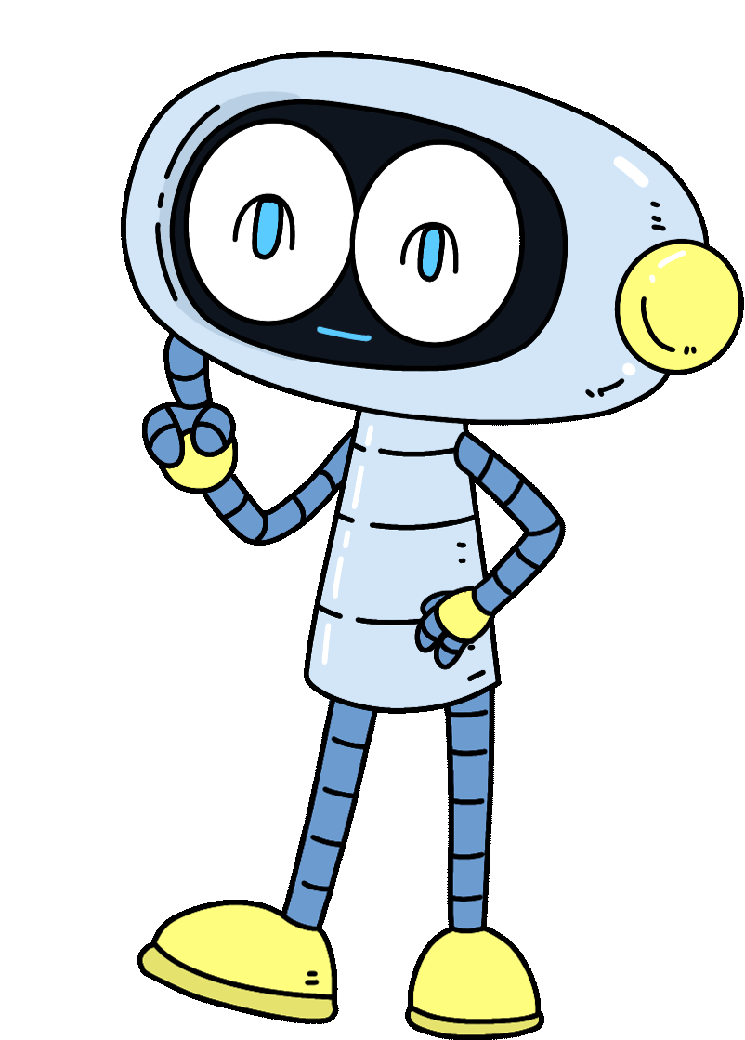
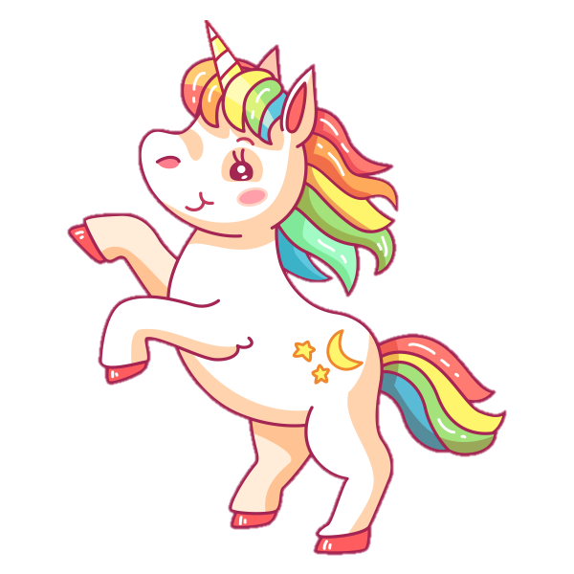
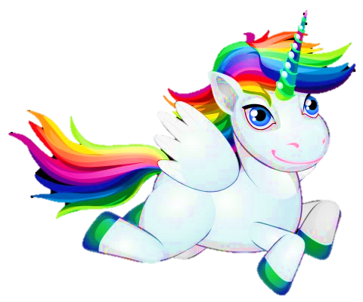

Slide 2
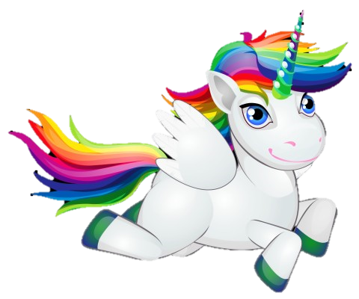
1
2
3
Học tiếp
Notes:
Chia làm 2 đội. Nhấn vào chú ngựa để ngựa chạy.

Slide 3
TRỞ VỀ
Câu 1: Một triệu viết là :
A. 1 000 000
B. 100 000
C. 10 000 000

Slide 4
TRỞ VỀ
Câu 1: Số 66 000 000 đọc là :
A. Sáu chục triệu
B. Sáu triệu sáu trăm nghìn
C. Sáu mươi sáu triệu

Slide 5
TRỞ VỀ
Câu 3: Số 8 triệu có mấy chữ số 0 ?
Đáp án: 6 số 0

Slide 6





Slide 7

Luyện tập
Luyện tập
Luyện tập

Slide 8

Bài 1: Đọc các số sau rồi cho biết chữ số 8 ở mỗi số thuộc hàng nào, lớp nào.
16 182
538 772
800 000
32 238

Slide 9
Hàng chục
Mười sáu nghìn một trăm tám mươi hai.
16 182
Lớp đơn vị

Slide 10
Hàng nghìn
Năm trăm ba mươi tám nghìn bảy trăm bảy mươi hai
538 772
Lớp nghìn

Slide 11
Hàng trăm nghìn
Tám trăm nghìn
800 000
Lớp nghìn

Slide 12
Hàng đơn vị
Ba mươi hai nghìn hai trăm ba mươi tám
32 238
Lớp đơn vị

Slide 13


Bài 2: Chọn câu trả lời đúng.
Số nào dưới đây thoả mãn các điều kiện:
- Gồm các chữ số khác nhau;
- Không chứa số 0 ở lớp đơn vị
- Chứa chữ số 5 ở lớp nghìn
500 374 B. 207 495
C. 371 905 D. 405 239

Slide 14
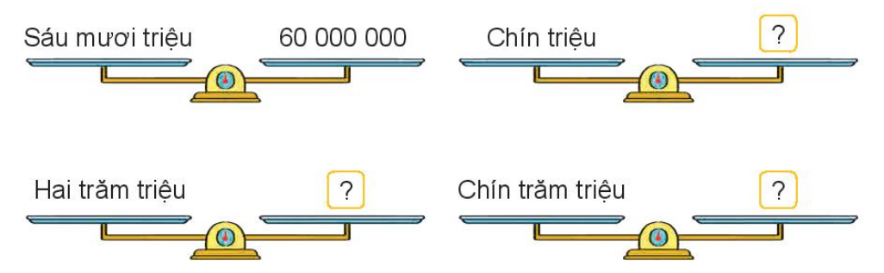
Bài 3: Số?
9 000 000
200 000 000
900 000 000

Slide 15
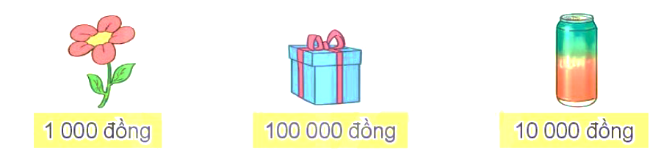
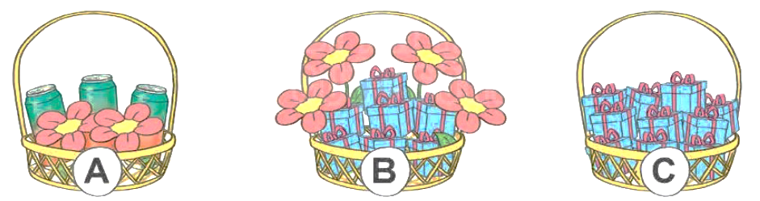
Bài 4: Giá tiền của mỗi món hàng được cho như hình dưới đây.
Mỗi giỏ quà có giá bao nhiêu tiền?

Slide 16
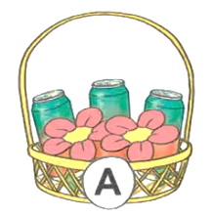
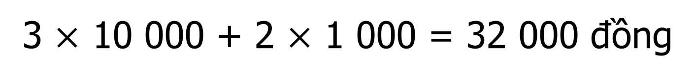
Giỏ A: 3 lon nước, 2 bông hoa
3 $×$ 10 000 + 2 $×$ 1 000 = 32 000 đồng

Slide 17
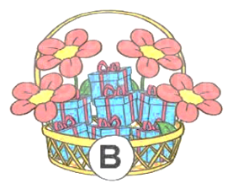
Giỏ B: 7 hộp quà, 4 bông hoa
7 × 100 000 + 4 × 1 000 = 704 000 đồng

Slide 18
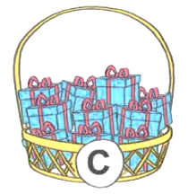
Giỏ C: 10 hộp quà
10 × 100 000 = 1 000 000 đồng

Slide 19
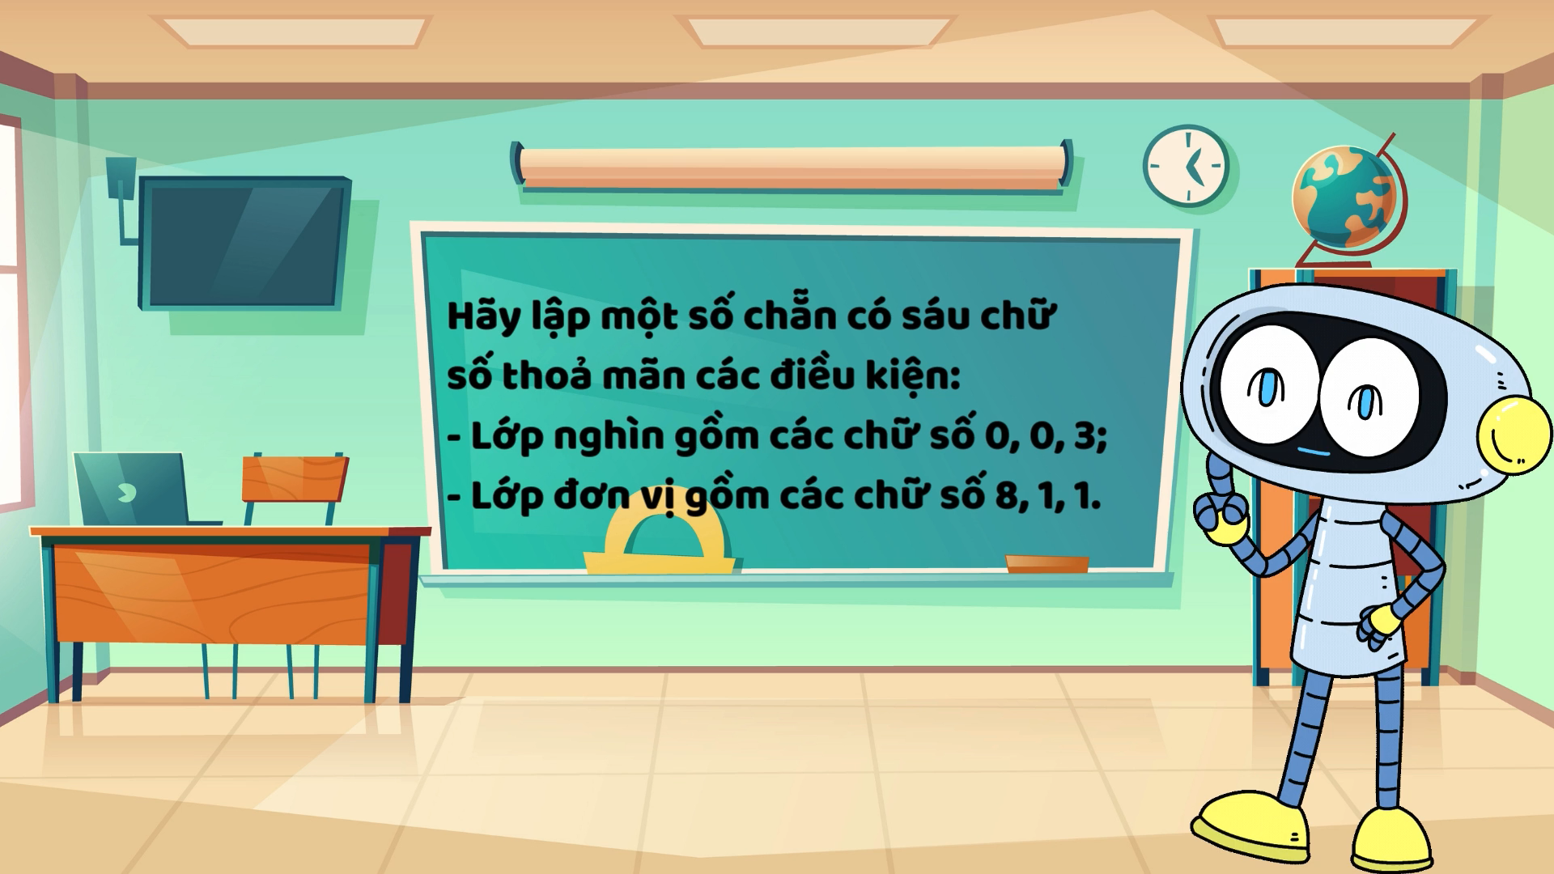

Slide 20
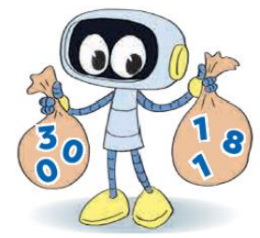
Bài 5: Hãy lập một số chẵn có sáu chữ số thoả mãn các điều kiện:
- Lớp nghìn gồm các chữ số 0, 0, 3;
- Lớp đơn vị gồm các chữ số 8, 1, 1.
Ở lớp nghìn, để số có 6 chữ số thì số hàng trăm nghìn không thể là 0.
Ở lớp đơn vị, để số cần tìm là số chẵn thì quan sát số nào là số chẵn, số đó sẽ đứng ở hàng đơn vị.
300 118

Slide 21


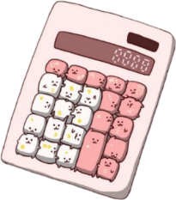
Chuẩn bị
bài sau
Hoàn thành
bài tập

Slide 22


